Slide 1



Expolangues. Osez le monde!
Bibliothèque de l'Université Laval
1

Slide 2
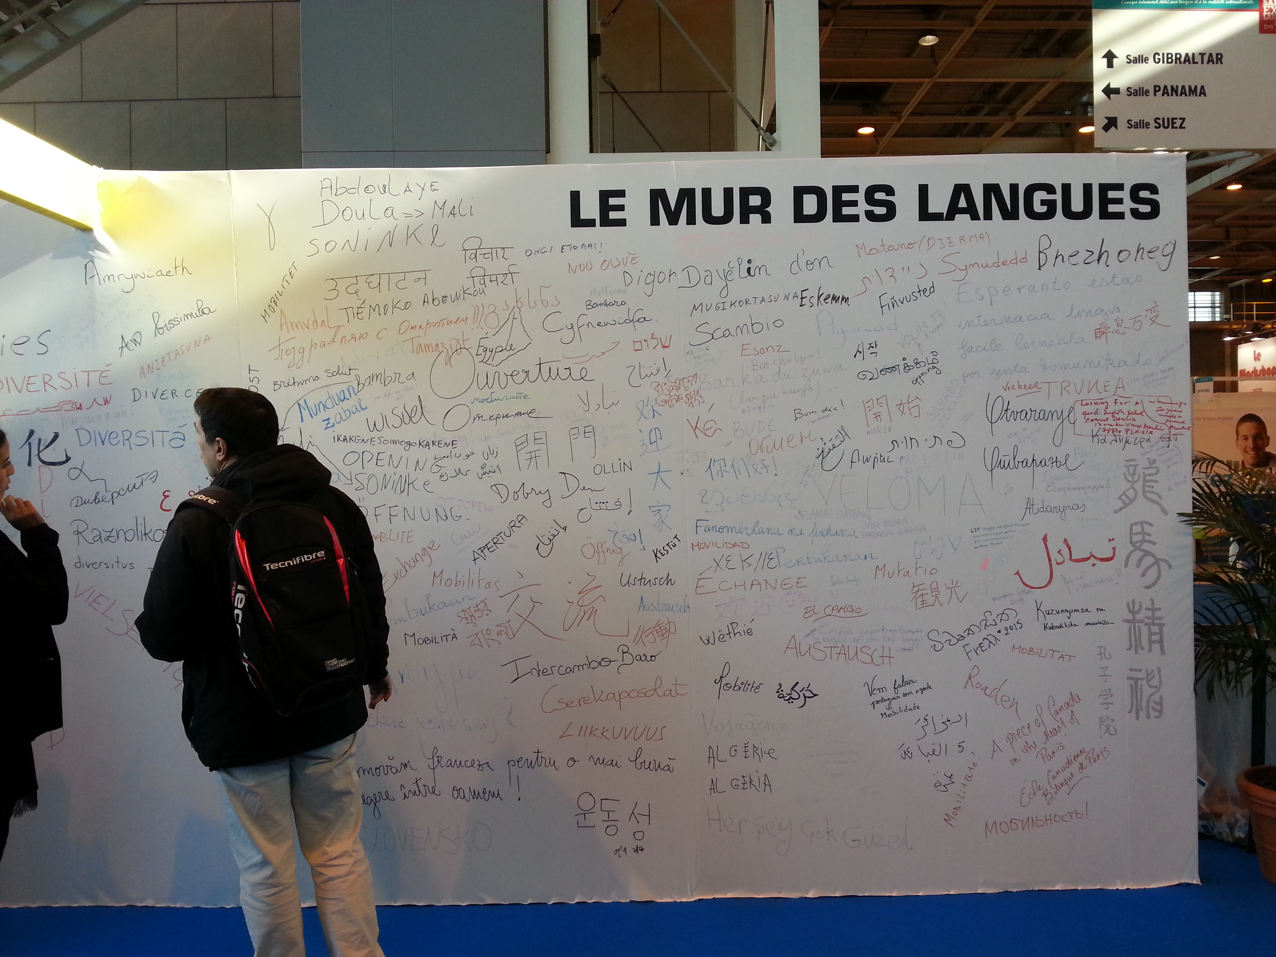
Objectifs du Salon:
Encourager l’apprentissage des langues et le dialogue interculturel
Bibliothèque de l'Université Laval
2

Slide 3
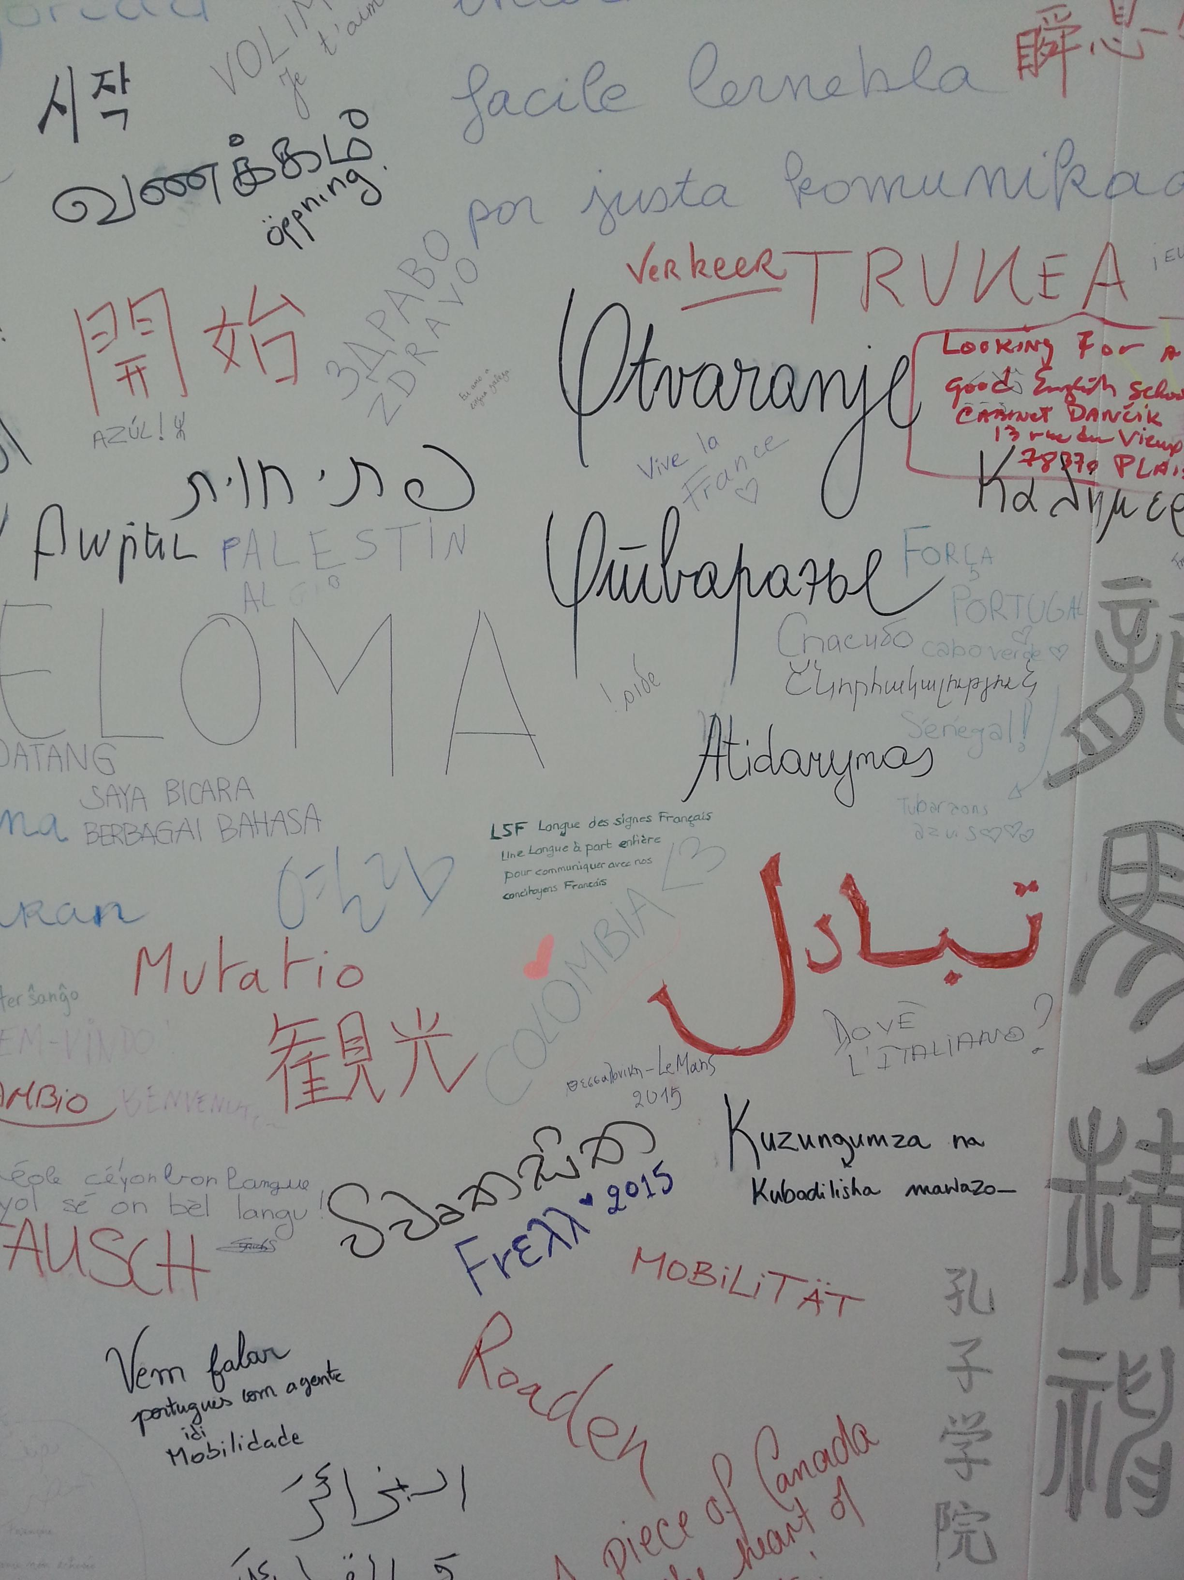
Historique
Le salon existe depuis plus de 30 ans
33^{ième} édition intitulée Expolangues. Osez le monde!
Principale thématique : oser le monde et s’affranchir de la barrière de la langue
4 grands pôles
  Parler
  Étudier
  Travailler
  S’expatrier
Bibliothèque de l'Université Laval
3

Slide 4
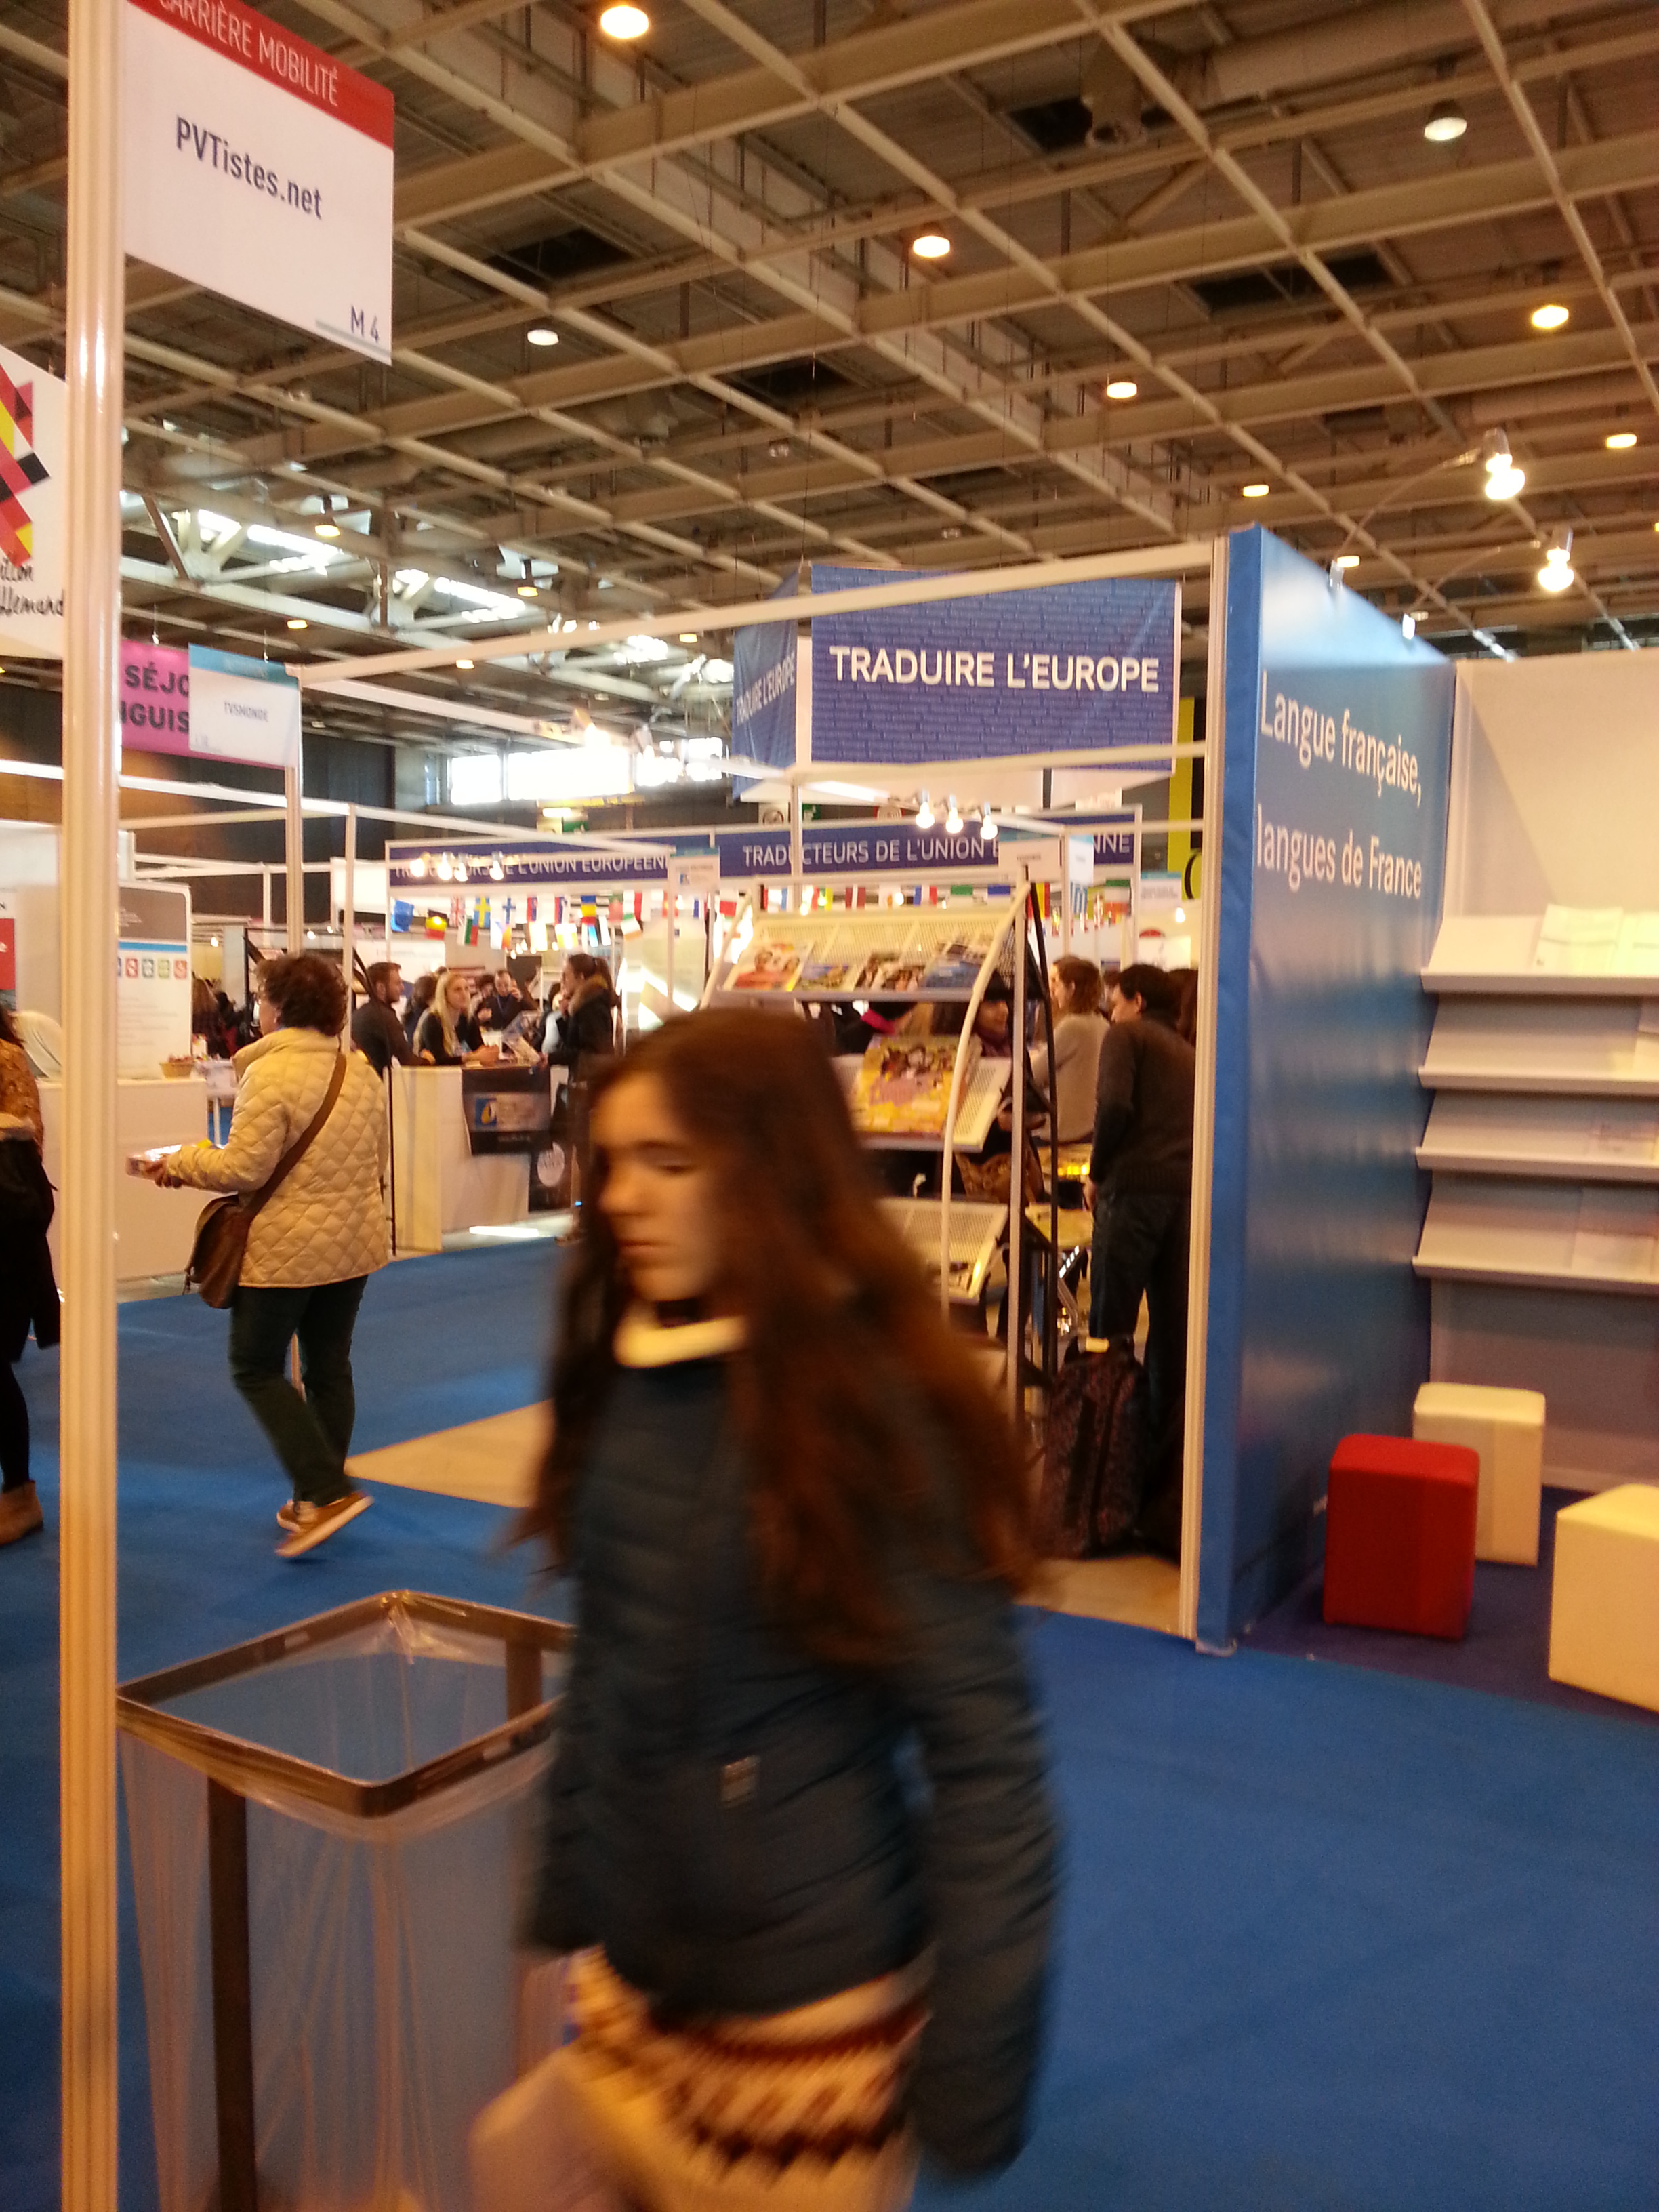
Parler et étudier
Recherche d’information auprès:
Éditeurs, librairies spécialisées, ministères, ambassades, instituts culturels, sociétés de traduction et interprétation, etc.
Écoles et universités proposant des programmes bilingues, des programmes à l’étranger (English Montreal School Board, Université d’Ottawa)
Bibliothèque de l'Université Laval
4

Slide 5
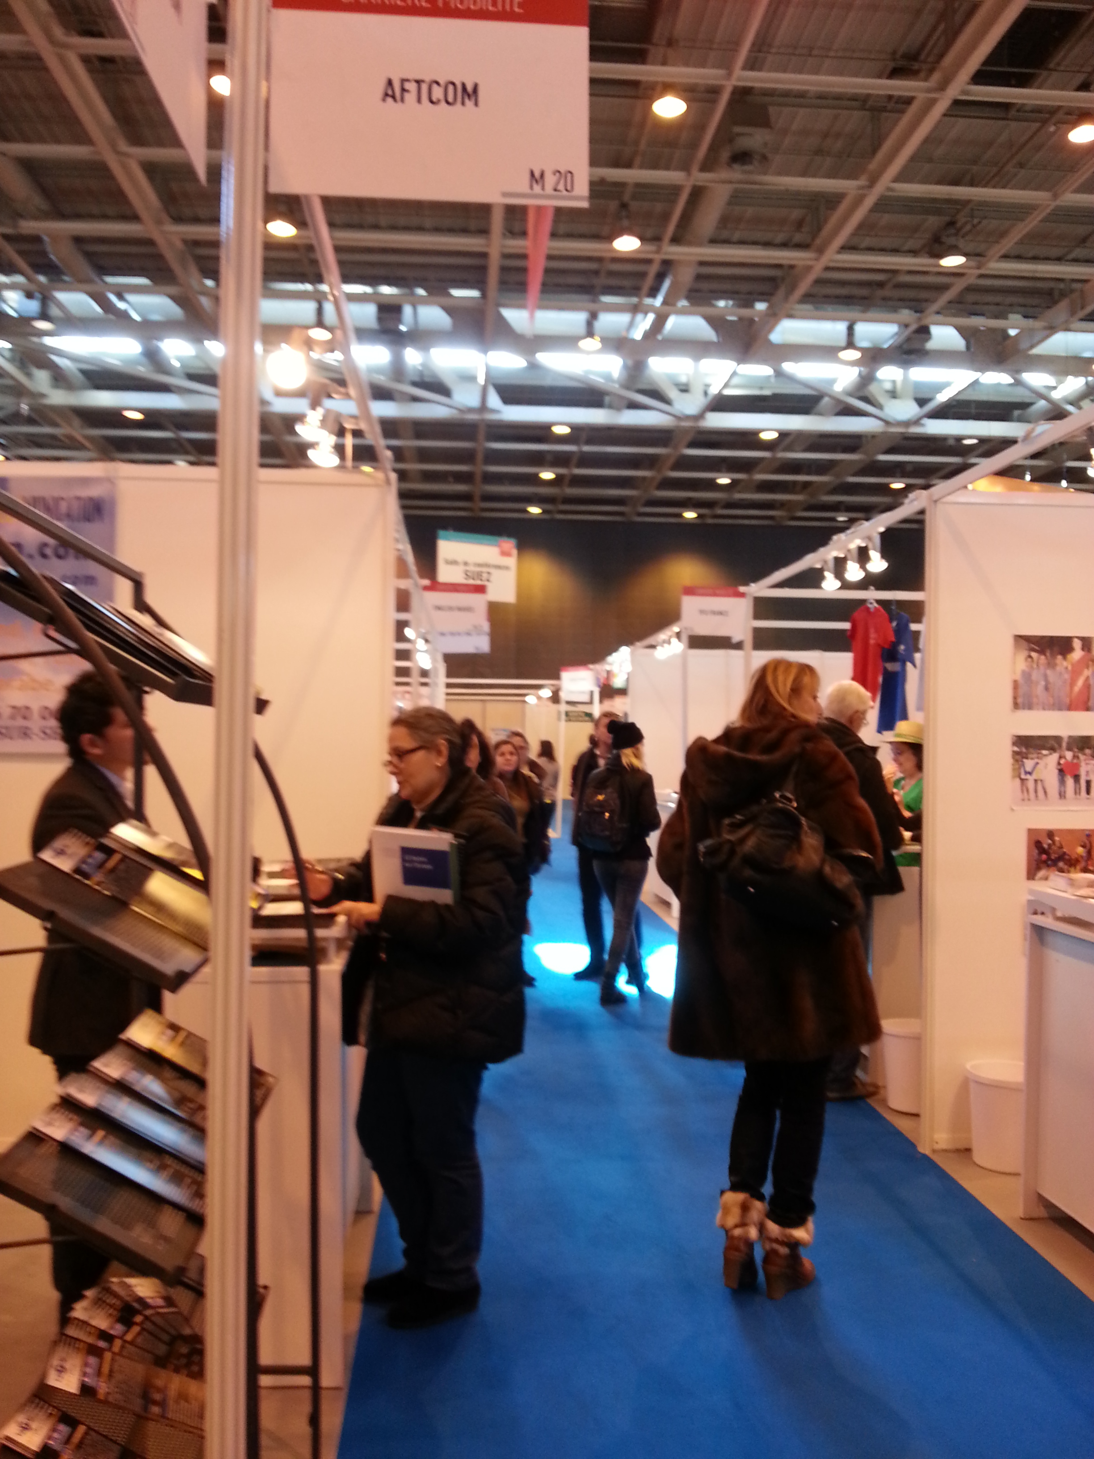
Travailler et s’expatrier
Recherche d’information auprès:
Établissements publics, entreprises qui recrutent, organismes de coopération
Offices de tourisme, banques et assurances, etc.
Bibliothèque de l'Université Laval
5

Slide 6
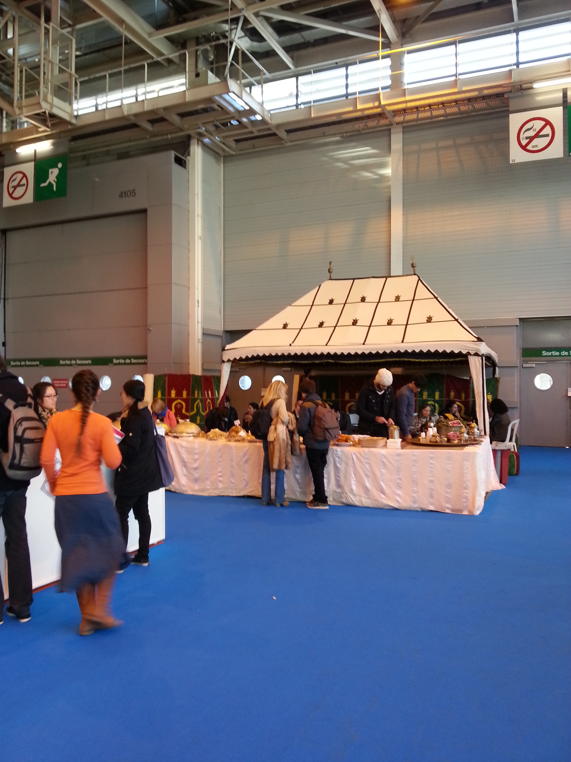
Dialogue interculturel
Immersion autour d’une tente berbère
Bibliothèque de l'Université Laval
6

Slide 7
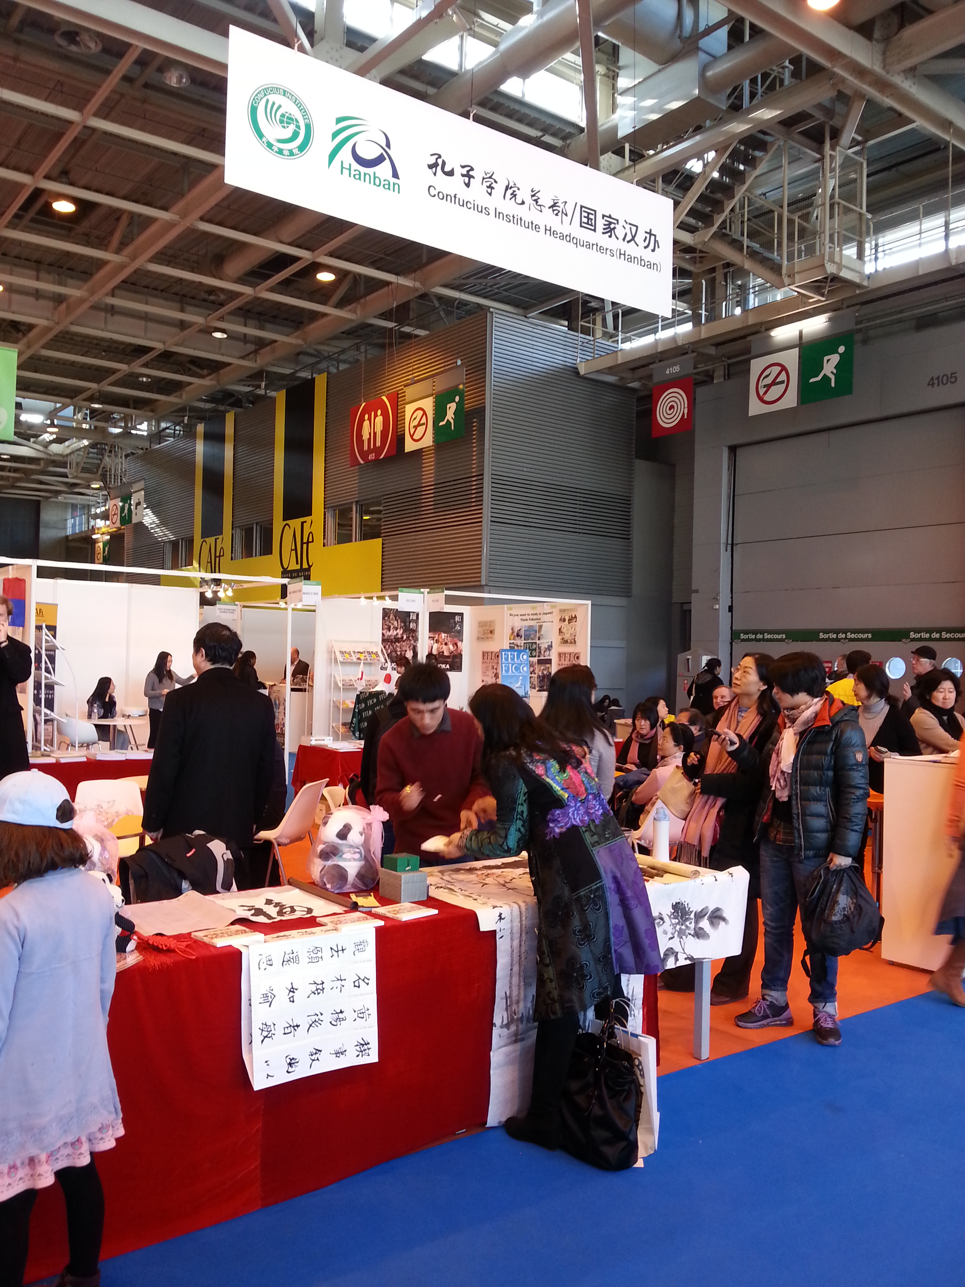
Dialogue interculturel
Kiosque de langue et culture chinoise
Bibliothèque de l'Université Laval
7

Slide 8
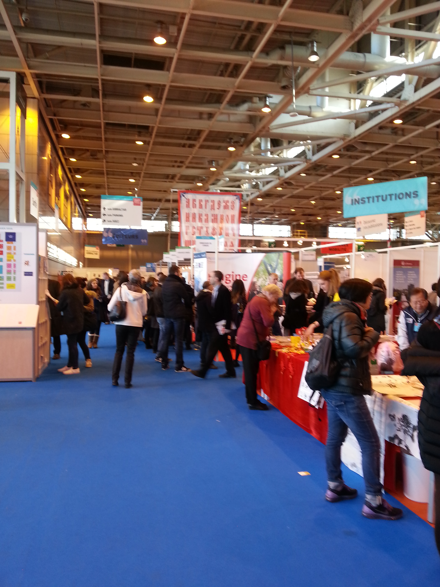
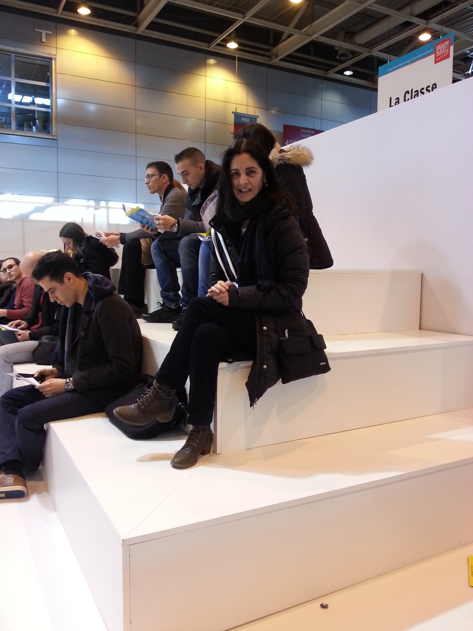
Visiteurs professionnels:
Enseignants, directeurs d’établissements scolaires, DRH, traducteurs, interprètes et même des bibliothécaires!
Bibliothèque de l'Université Laval
8

Slide 9
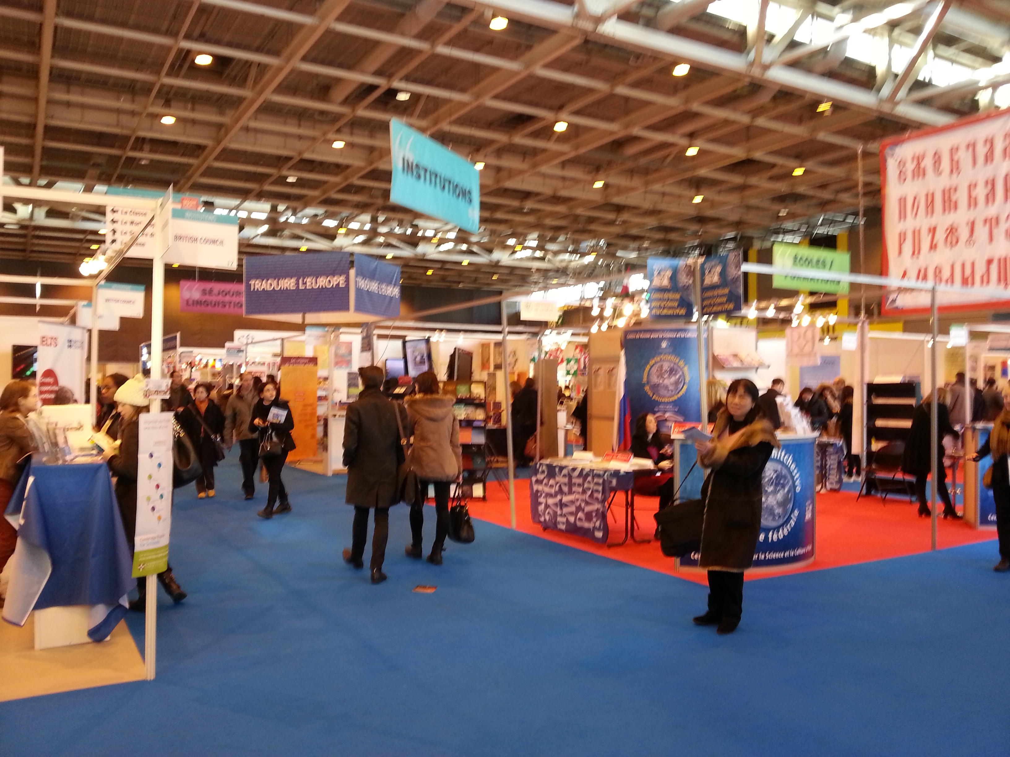
Visiteurs grand public:
Étudiants, cadres, employés, ouvriers, etc.
Bibliothèque de l'Université Laval
9

Slide 10
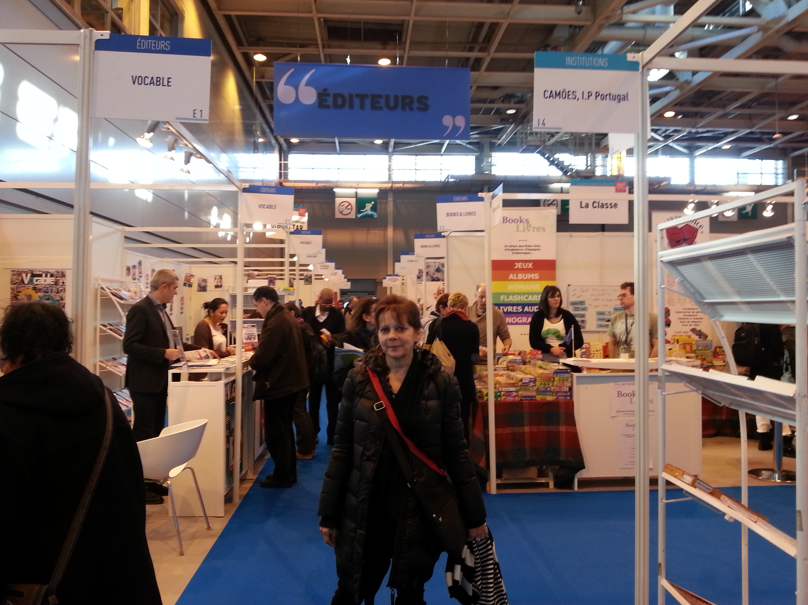
Objectifs de Danielle et Marie-Claude
Créer des liens avec les éditeurs, fournisseurs, etc. concernant les documents en langues étrangères
Découvrir le nouveau matériel utilisé pour l’enseignement et l’apprentissage des langues
Assister à des conférences afin de connaître les enjeux concernant le domaine des langues
Bibliothèque de l'Université Laval
10

Slide 11

Liens avec les éditeurs
ATTICA :
Outils pédagogiques et de la littérature (+ de 200 langues)
Films en V.O.
LIDEL :
Éditeur spécialisé en langue portugaise
Bibliothèque de l'Université Laval
11

Slide 12

Conférences, ateliers et animations
But : aller plus loin dans les échanges sur l’enseignement, l’apprentissage, l’innovation et la mobilité internationale
Conférences
Ateliers
Animations

Slide 13
Conférences
Apporter une preuve de son niveau d’anglais : une nécessité absolue
  Certifications: CAMBRIDGE ENGLISH, BULATS, IELTS,TOEIC,TOEFL, BRIGHT
Certifications en FLE et enjeux sociaux
  DELF, DALF, DILF, Test de connaissance du français(TCF)
Des tablettes pour apprendre : le Web pédagogique

Slide 14
Conférences
Les langues dans l’enseignement et la recherche universitaires : quelques idées toutes faites à remettre en cause
Économiste suisse
Examiner les clichés, les idées toutes faites
Anglais, langue du monde universitaire
La langue, notre outil de travail

Slide 15
Conférences
Le cinéma en classe de langues
Découverte d’œuvres en version originale
Coup de projecteur sur la vie et l’histoire d’un pays
Nouvelles expérimentations

Slide 16
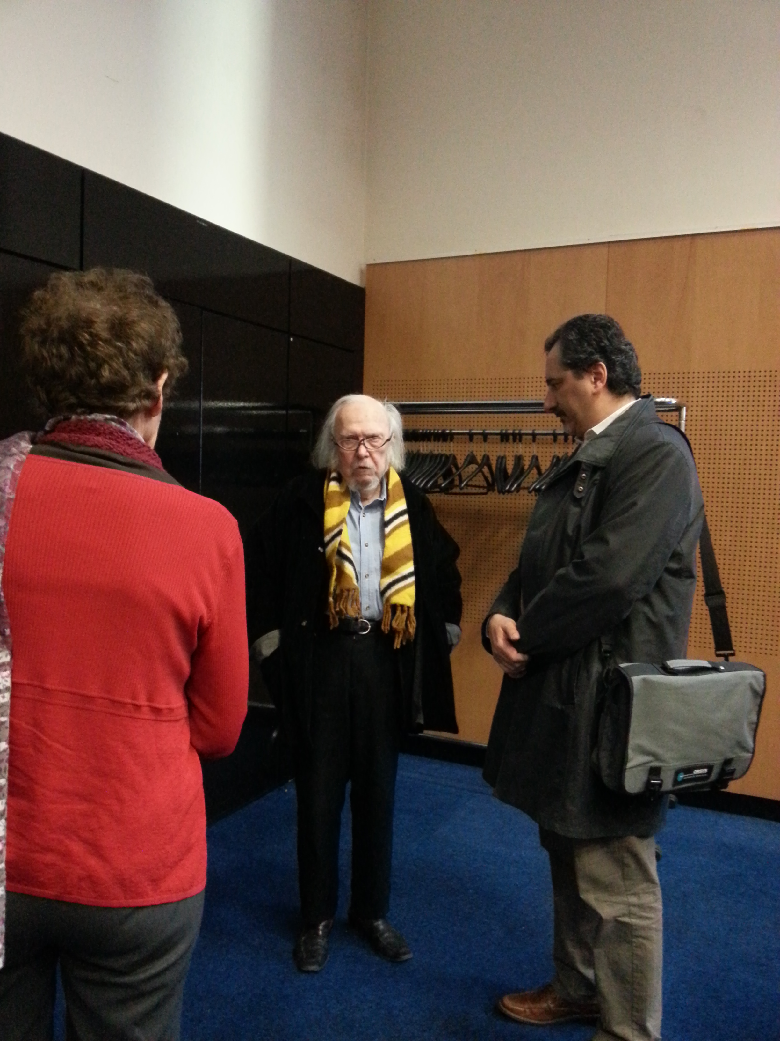
Conférences
Atouts de la langue française à l’étranger
Alain Rey
1er Dictionnaire Robert
Rédacteur et directeur des dictionnaires Éditions Robert
Amour du français
Auteur et préfacier toujours actif
Bibliothèque de l'Université Laval
16

Slide 17
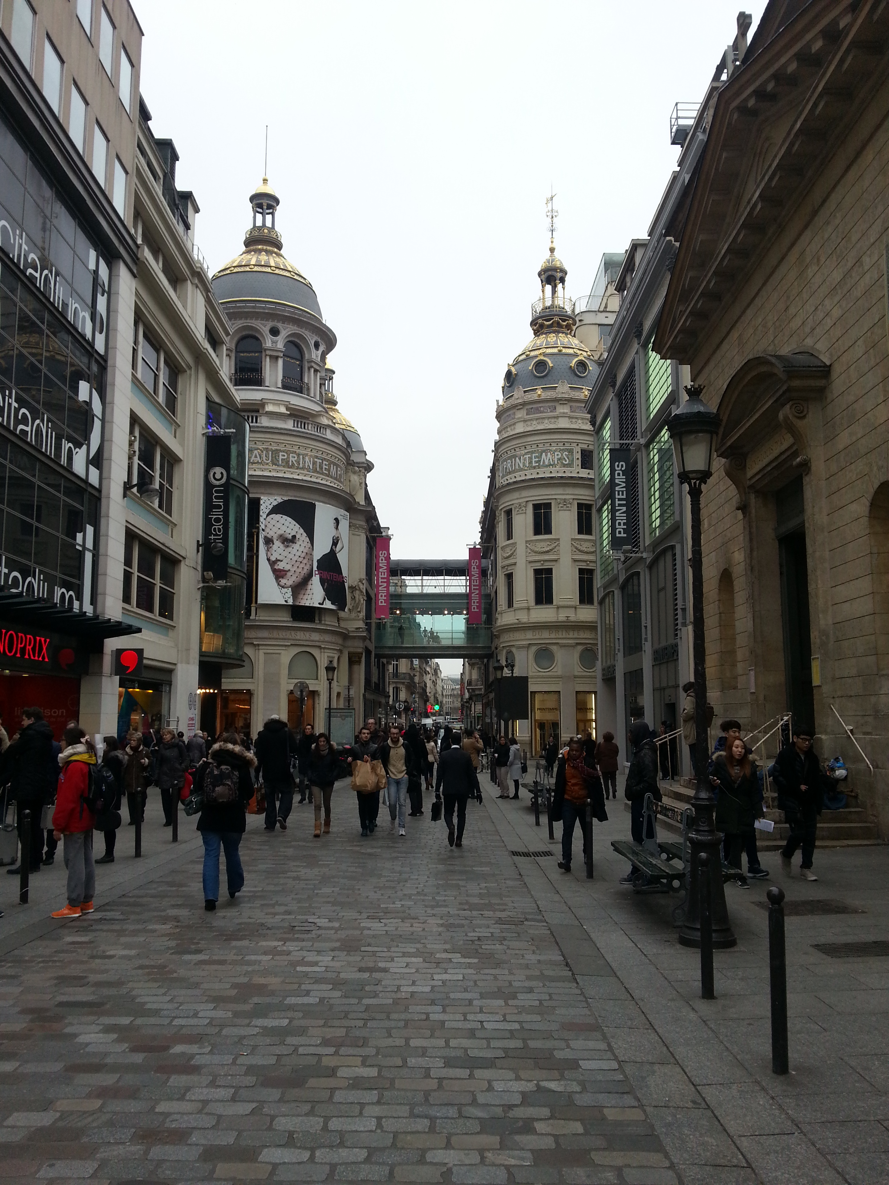
Conclusion
Salon international sur les langues
Liens avec quelques éditeurs
Réflexions, questionnements sur notre propre langue…
La langue française à Paris?
Bibliothèque de l'Université Laval
17

Slide 18
Merci !

